Slide 1


Бағдарламалық жасақтама. Операциялық жүйелер
Дәріс №3

Slide 2
Компьютерлік бағдарламалық жасақтаманың екі негізгі түрі бар: жүйелік бағдарламалық жасақтама және қолданбалы бағдарламалық жасақтама.
01
Жүйелік бағдарламалық қамтамасыз ету
Операциялық жүйе мен қызмет көрсету жүйелерін қамтиды
02
Қолданбалы бағдарламалық қамтамасыз ету
пайдаланушыға қатысты тапсырмаларды орындайды
03
Жалпы мақсаттағы қосымшалар пакеті
көптеген әртүрлі өзара байланысты тапсырмаларды орындай алатын бағдарламалық құрал түрі
04
Мамандандырылған қосымша
бағдарламалық жасақтама тапсырмалардың ерекше бір түрін орындайды
05
Арнайы әзірленген бағдарламалық жасақтама.
Кейде ұйым «қолданбалы» бағдарламалық жасақтама олар қалаған нәрсені дәл орындамайтынын анықтайды.

Slide 3
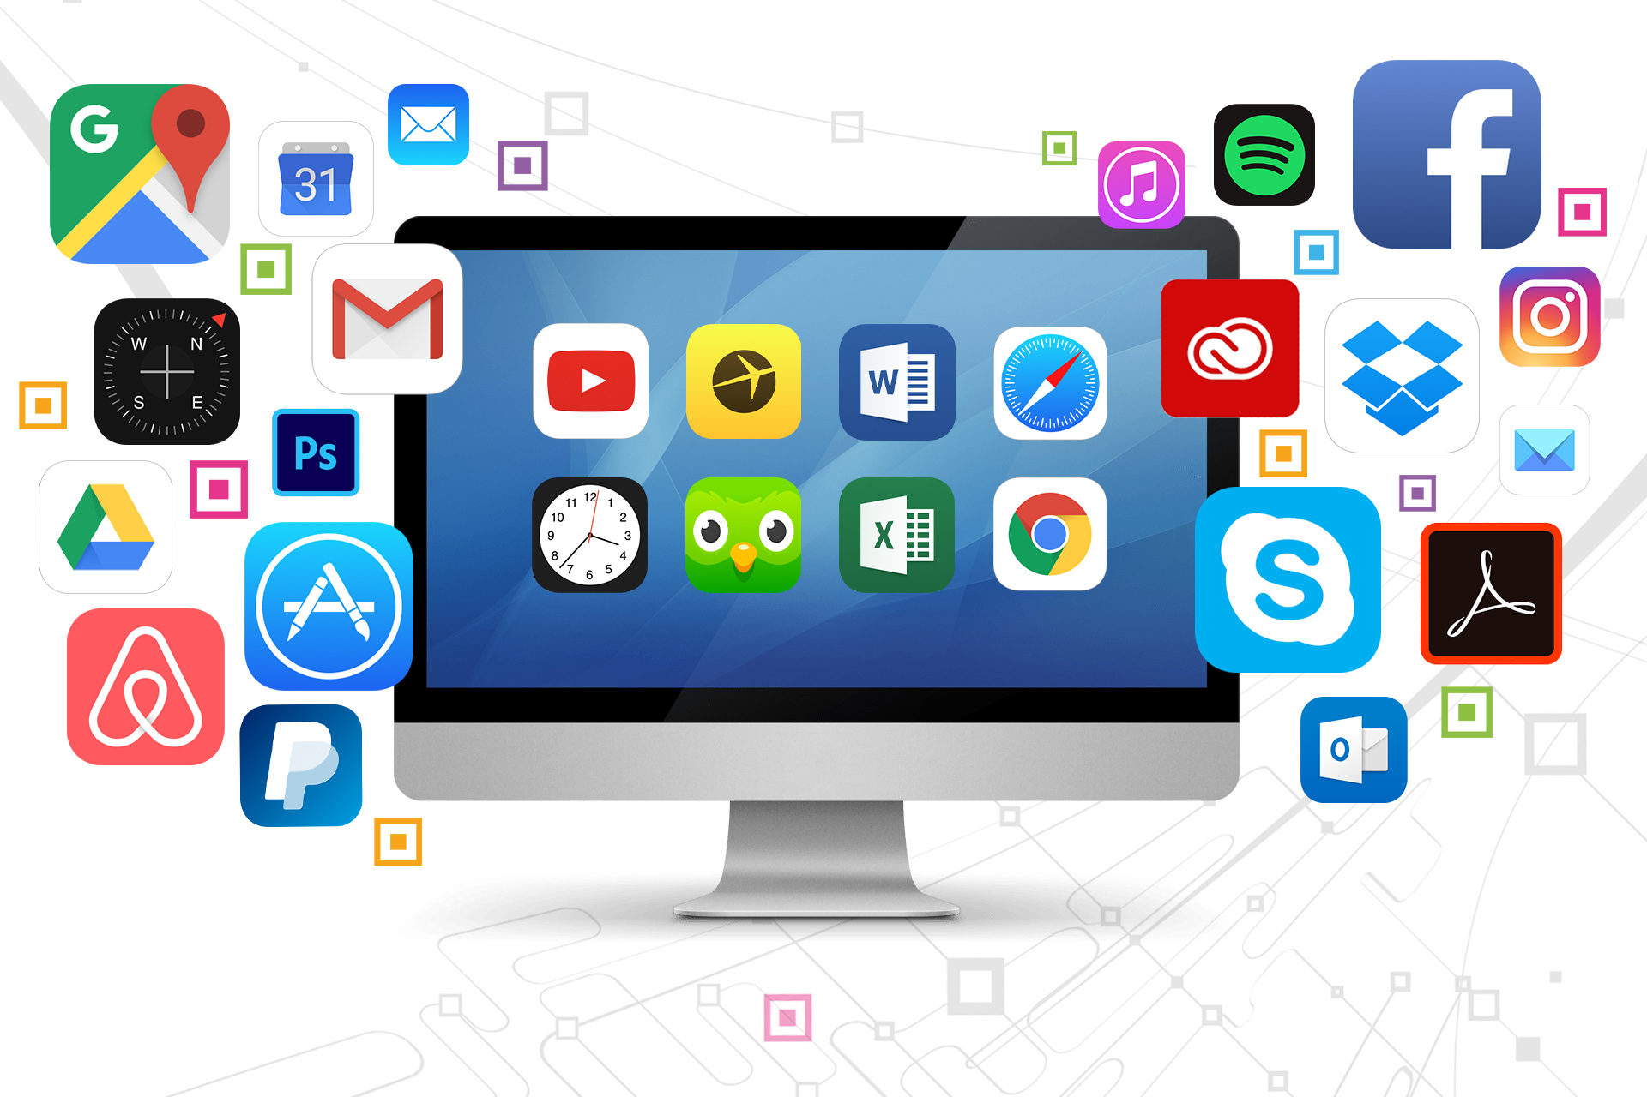
Қолданбалы бағдарламалық қамтамасыз ету
Қолданбалы бағдарламалық жасақтама-бұл белгілі бір ақпараттық жүйені құруға арналған бағдарламалар жиынтығы. Ол пайдаланушының нақты міндеттерін шешуге немесе тұтастай алғанда ақпараттық жүйенің есептеу процесін ұйымдастыруға арналған. Қолданбалы бағдарламалық жасақтаманың алуан түрлілігіне байланысты әртүрлі классификациялардың үлкен саны бар. Ең көп тарағаны: әмбебап, мамандандырылған және тапсырыс бойынша жасалған.

Slide 4
Бағдарламалық жасақтама деңгейлері
BIOS
Құрылғы драйверлері
Операциялық жүйенің өзегі
Қолданбалы деңгей
Бағдарламалық жасақтаманың негізгі деңгейі. Ол аппараттық компоненттерді басқаратын сигналдармен тікелей айналысады. Оның жұмысының көп бөлігі компьютер қосулы кезде орындалады.
Ең маңызды функцияны орындайды. Ол жадты басқарады, қандай тапсырманы орындау керектігін шешеді, мүмкін болатын үзілістердің келесі түрлерін өңдейді.
қосымша жасалған нақты жұмысты орындайтын процедуралар.
Операциялық жүйе перифериялық құрылғылармен өзара әрекеттесу үшін қолданатын қолдау бағдарламалары.

Slide 5
Бағдарламалық жасақтама деңгейлері
Интерфейс қосымшасы
Кітапхананың жұмыс уақыты
Пайдаланушы интерфейсінің деңгейі
Script or macros
Пайдаланушы бағдарламалары (қосымшалары) операциялық жүйемен байланысқан деңгей.
Қолданба мен пайдаланушы арасындағы байланысқа жауап береді.
Көптеген қосымшалар қолданатын процедуралар пайдаланушыларға кіріктірілген командалар жиынтығын құруға мүмкіндік береді. Сценарийлер мен макростар пайдаланушыларға жиі қолданылатын функциялардың реттілігін автоматтандыруға мүмкіндік береді.
Қолданбалы бағдарламаларға әсер ететін ішкі бағдарламалар жиынтығы. Көптеген бағдарламалар жұмыс процедуралары кезінде бірнеше кітапхананы пайдаланады.

Slide 6




Жалпы мақсаттағы бағдарламалық жасақтама түрлері
Мәтіндік редакторлар
Электрондық кестелер
ешқандай дизайнды қолданбай мәтінді жасау және өңдеу үшін пайдаланылған бағдарламалық құрал қарапайым қолданба болып табылады.
деректерді сұрыптау, тапсырыс беру және сандық мәндерді есептеу үшін пайдалануға болатын жолдар мен бағандардың қиылысуынан пайда болған ұяшықтарда сақтайды.
Презентация графикасы
Мәтінді өңдеу
экранда немесе деректер проекторы немесе үстіңгі жағы арқылы көруге болатын осындай слайдшоулар мен презентациялар жасау үшін қолданылады.
құжаттарды құрастыруға, өңдеуге, пішімдеуге, сақтауға және басып шығаруға мүмкіндік беретін бағдарламалық жасақтама.

Slide 7




Жалпы мақсаттағы бағдарламалық жасақтама түрлері
Графикалық манипуляция
Бейне монтаждау
пайдаланушыға клиптер деп аталатын бейнежазбалардың үзінділерін алуға және оларды уақыт шкаласы бойынша кесуге, қосуға, кесуге немесе реттеуге мүмкіндік береді.
деректерді сұрыптау, тапсырыс беру және сандық мәндерді есептеу үшін пайдалануға болатын жолдар мен бағандардың қиылысуынан пайда болған ұяшықтарда сақтайды.
Фотосуреттерді өңдеу
ДҚБЖ
белгілі бір қосымшаға қажетті ақпарат массивін ұйымдастыруға және басқаруға мүмкіндік береді.
компьютердің көмегімен фотосуреттерді жақсарту үшін қолданылады

Slide 8




Жалпы мақсаттағы бағдарламалық жасақтама түрлері
Аударма бағдарламалары
Өзара әрекеттесу
жеке сөздер мен үлкен мәтіндерді аударуға арналған электрондық сөздіктер-Google translator, PROMT және т. б.
Интернетке кіру, электрондық поштаны жіберу және алу үшін қолданылады. Мысалы, Gmail.com , Mail.ru
Әлеуметтік медиа
Ынтымақтастық
клиенттердің бір-бірімен, сондай-ақ ұйыммен өзара әрекеттесуін қолдайды. Мысалы, Facebook, LinkedIn, Tweeter
виртуалды топтық жұмыс үшін онлайн немесе интранет ортасын қамтамасыз ету арқылы ақпарат алмасуға мүмкіндік береді. Атап айтқанда, Skype, Zoom, Teams

Slide 9




Жалпы мақсаттағы бағдарламалық жасақтама түрлері
Веб-бет редакторлары
Веб-шолғыштар
Google Chrome, Mozilla Firefox, Internet Explorer, Opera, UC Browser, Safari
веб-беттерді жасау үшін қолданылады. Мысалы, Wix, Network solutions, Squarespace
Апплеттер мен қосымшалар
Біріктірілген пакеттер
Ойындардан бастап әлеуметтік қосымшаларға дейін және әдетте смартфондар немесе планшеттер арқылы жұмыс істейтін шағын бағдарламалар (яғни қосымшалар). Олар әдетте "Google Play" немесе "App Store"дүкенінен жүктеледі.
Біріктірілген бума бір бумада көптеген әртүрлі қолданба түрлерін біріктіреді. Біріктірілген пакет-бұл бір бағдарлама және оны пайдалану және функциялар арасында ауысу өте ыңғайлы.

Slide 10



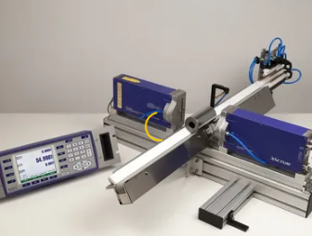
Қолданбалы бағдарламалық қамтамасыз ету
Мамандандырылған қолданбалы бағдарламалық қамтамасыз ету
Автоматтандырылған жобалау жүйелері
әр түрлі пәндік салалардың (сәулет, құрылыс, Музыка және киноиндустрия)негізгі міндеттері мен кәсіби міндеттерін шешуге арналған бағдарламалар жиынтығы
сызбаларды, схемаларды, 3D модельдерді, дизайн құжаттамасын әзірлеуді автоматтандыру үшін қолданылады. Инженер-дизайнерлер, сәулетшілер қолданады. Белгілі бағдарламалар-Compass, AutoCAD, ZwCAD, BtoCAD және т. б.
Жұмыс үстелін жариялау пакеттері
Бақылау-өлшеу бағдарламалық қамтамасыз ету
плакаттар, кітаптар, ақпараттық бюллетеньдер, газеттер мен журналдар сияқты кәсіби сапалы басылымдар шығару үшін қолданылады
компьютердің немесе микропроцессордың сенсорлармен өзара әрекеттесуін қамтамасыз етуге арналған

Slide 11
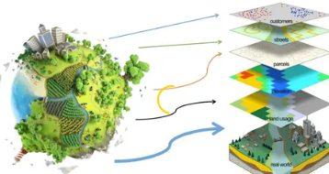


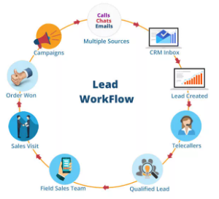
Қолданбалы бағдарламалық қамтамасыз ету
Әмбебап және мамандандырылған
Географиялық ақпараттық жүйелер(GIS)
деректерді жинауға, басқаруға және талдауға арналған қосымшалар. География ғылымына негізделген ГАЖ көптеген деректер түрлерін біріктіреді.
Электрондық географиялық карталарды жасау, өңдеу және талдау үшін карта нысандары: қалалар, жолдар, ғимараттар, көшелер, өзендер, рельеф, орташа жылдық температура туралы ақпаратты іздейді. Мысалы, GIS, MapInfo, ArcGIS және т. б.
Сараптамалық жүйелер
Жұмыс процесін басқаруға арналған бағдарламалық жасақтама
білім қорында сақталған деректерді талдауға арналған (маман-сарапшыны ауыс-тырады). ДҚБЖ деректерді манипуляциялау операция-ларын орындайды, ал сараптамалық жүйелер деректерді логикалық талдауды жүргізеді, өзін-өзі оқыту функцияларымен жабдықталған.
кеңсе қызметкерлері мекемедегі бизнес-процестің толық циклін сақтау үшін пайдаланады: команда мен құжаттарды құрудан, құжаттарды жылжытуды және есепке алуды ұйымдастырудан бастап құжаттарды сақтауға дейін.

Slide 12

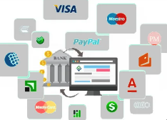

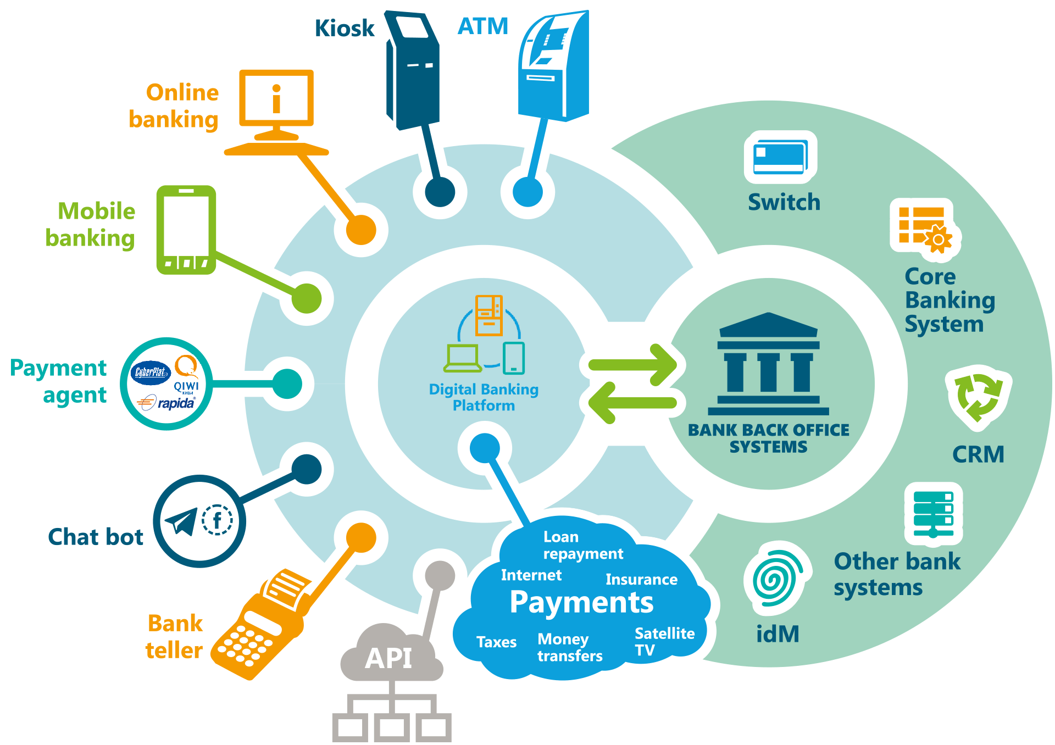
Қолданбалы бағдарламалық қамтамасыз ету
Бухгалтерлік есеп жүйелері
Төлем жүйелері
әлеуметтік сауда және дүкендердегі онлайн карталарды оқу жүйелері сияқты онлайн төлемдер үшін қолданылады. Мысалы, PayPal, Authorize
бухгалтерлік және салықтық есепке алу үшін қолданылады. Мысалы, 1С: бухгалтерлік есеп.
Қаржылық және аналитикалық жүйелер
Интеграцияланған даму ортасы (IDE)
ұйымның қаржы-шаруашылық қызметінің талдамалық есебін жүргізуге арналған (ақпаратты жүйелеу, Талдамалық көрсеткіштерді есептеу және есептілікті жасау).
Бағдарламашыларға бағдарламалық жасақтама жасау құралдарын ұсынады. Бұл интерактивті даму ортасы ретінде де белгілі..

Slide 13

Бағдарламалық жасақтама лицензиясы
Бағдарламалық жасақтама лицензиясы немесе лицензиялық келісім - бұл жеке тұлғаға, компанияға немесе ұйымға бағдарламалық жасақтаманы пайдалануға рұқсат беретін заңды келісім.
Бір пайдаланушы лицензиясы
Көп пайдаланушы лицензиясы
Сайт лицензиясы
бағдарламаны бірнеше пайдаланушылар пайдаланатын бірнеше компьютерге орнатуға мүмкіндік береді.
Бағдарламалық жасақтама бір пайдаланушыға және көбінесе бір компьютерге лицензияланған кезде.
Бағдарлама веб-сайт лицензиясының мекен-жайы бойынша болған жағдайда шексіз компьютерлерге орнатылуы мүмкін. Веб-сайт лицензиялары әдетте мектептер мен бизнеске беріледі.
Авторлық құқық
Авторлық құқық бағдарламалық өнім авторына осы туындыны көшіруге, таратуға, сатуға және өзгертуге айрықша құқық береді.
Көптеген бағдарламалар шеңбердің ортасында орналасқан латын C әрпі ("copyright" сөзінің бірінші әрпі) болып табылатын авторлық құқық белгісін көрсетеді.

Slide 14


Бағдарламалық жасақтаманы қашан заңды түрде көшіруге болады?
Жүктеу
Сақтық көшірме
Сатып алушы бастапқы көшірме жойылған немесе бүлінген жағдайда бағдарламалық жасақтаманың қосымша немесе сақтық көшірмесін жасай алады-сақтық көшірме жасау процесі сатып алушыдан көшіруге тыйым салуға арналған көшірмеден қорғау механизмін айналып өтуді талап ететін жағдайларды қоспағанда
Сатып алушы бағдарламалық жасақтаманы тарату ортасынан немесе веб-сайттан оны орнату үшін құрылғының Ішкі сақтау құралына көшіруге құқылы

Slide 15
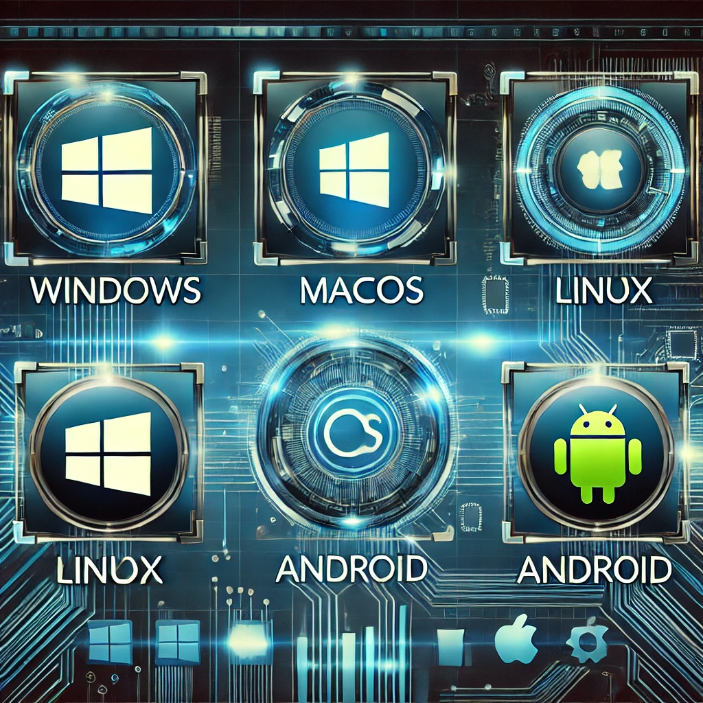
Операциялық жүйелердің анықтамасы және міндеттері
Анықтама
Операциялық жүйе (ОЖ) – компьютердің барлық аппараттық және бағдарламалық ресурстарын басқаратын, қолданушы мен компьютер арасындағы байланысты қамтамасыз ететін жүйелік бағдарламалық жасақтама.
Міндеттері
Аппараттық құралдарды басқару
Ресурстарды бөлу
Қолданбаларды іске қосу
Пайдаланушы интерфейсін қамтамасыз ету

Slide 16
Операциялық жүйелердің тарихы және дамуы
1950-ші жылдар
1
Алғашқы операциялық жүйелер пайда болды. Олар қарапайым тапсырмаларды орындауға арналған.
2
1960-шы жылдар
Көп тапсырмалы және уақыт бөлісу жүйелері жасалды. Бұл жүйелер бірнеше пайдаланушыға бір уақытта жұмыс істеуге мүмкіндік берді.
1970-80-ші жылдар
3
Дербес компьютерлерге арналған операциялық жүйелер пайда болды (мысалы, MS-DOS).
4
1990-шы жылдар
Графикалық интерфейсі бар операциялық жүйелер кеңінен таралды (мысалы, Windows 95).
2000-шы жылдар
5
Қазіргі заманғы операциялық жүйелер дамыды (мысалы, Windows XP, macOS X, Linux).

Slide 17
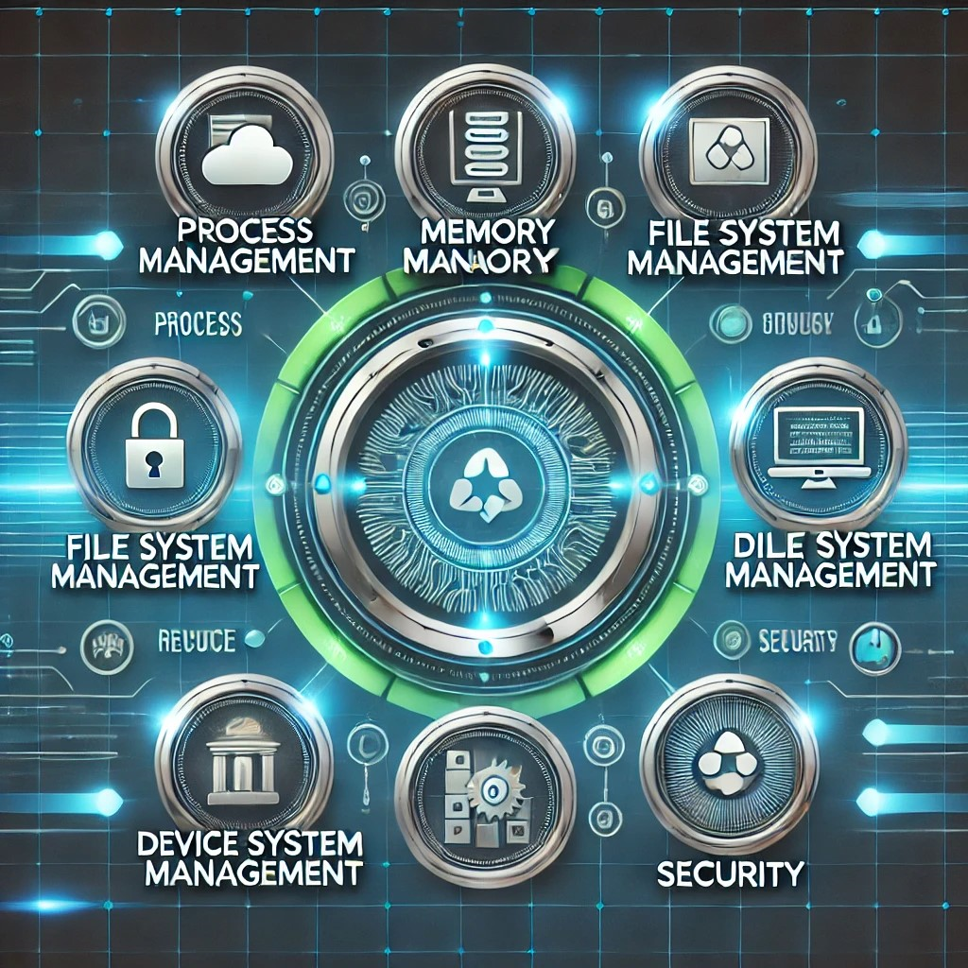


Операциялық жүйелердің негізгі функциялары
Жадыны басқару
Операциялық жүйе жадыны бөледі және босатады, сондай-ақ жадыны қорғауды қамтамасыз етеді.
Процестерді басқару
Операциялық жүйе процестерді жасайды, жояды және олардың орындалуын басқарады.
Файлдар жүйесін басқару
Операциялық жүйе файлдарды сақтауды, іздеуді және оларға қол жеткізуді қамтамасыз етеді.

Slide 18
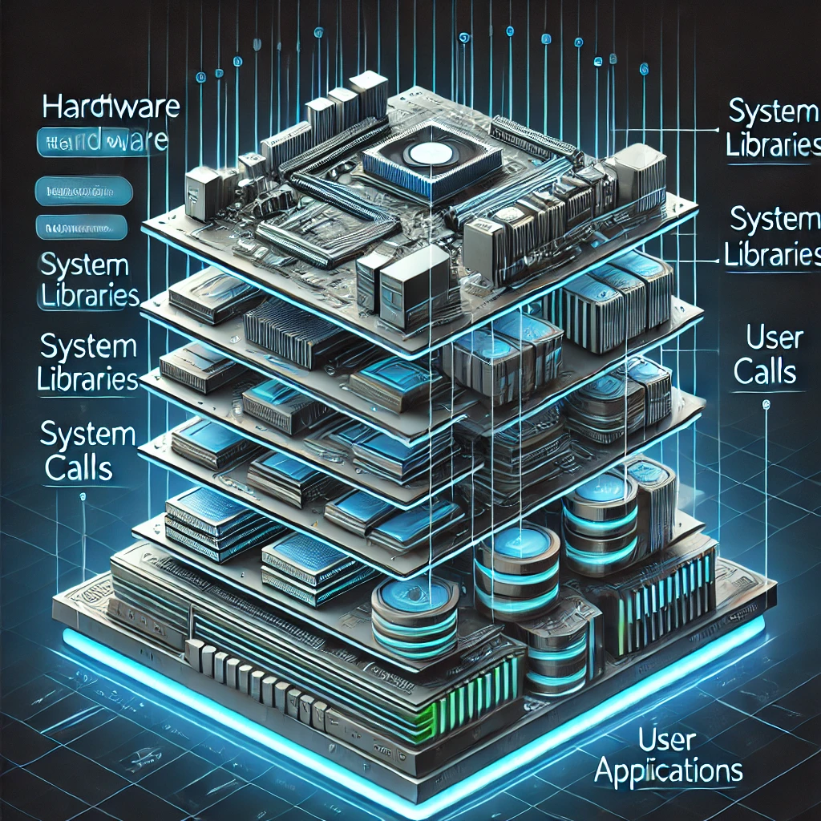



Операциялық жүйелердің архитектурасы
Ядро
Операциялық жүйенің негізгі бөлігі. Аппараттық құралдармен тікелей байланысады.
Қабық
Пайдаланушы интерфейсін қамтамасыз етеді. Ядромен байланысуға мүмкіндік береді.
Жүйелік утилиталар
Дискілерді басқару, файлдарды басқару және басқа жүйелік функцияларды орындайды.

Slide 19
Әртүрлі операциялық жүйелерге шолу
Windows
macOS
Linux
Microsoft компаниясының операциялық жүйесі. Кең таралған, пайдалануға ыңғайлы және көптеген қолданбаларды қолдайды.
Apple компаниясының операциялық жүйесі. Тұрақтылығымен және қауіпсіздігімен танымал. Көбінесе шығармашылық саласында қолданылады.
Ашық бастапқы коды бар операциялық жүйе. Икемді және теңшеуге болады. Серверлер мен әзірлеушілер арасында танымал.

Slide 20


Мобильді операциялық жүйелер
Android
IOS
Google компаниясының мобильді операциялық жүйесі. Ашық бастапқы коды бар, көптеген құрылғыларда қолданылады.
1
Apple компаниясының мобильді операциялық жүйесі. Тек Apple құрылғыларында қолданылады, қауіпсіздігімен танымал.
2

Slide 21

Операциялық жүйелердің қауіпсіздігі
1
Вирустардан қорғау
2
Рұқсаттарды басқару
Операциялық жүйе вирустардан, трояндардан және басқа зиянды бағдарламалық жасақтамадан қорғауды қамтамасыз етуі керек.
Операциялық жүйе файлдарға және ресурстарға қол жеткізуді басқаруы керек.
3
Жаңартулар
Операциялық жүйе қауіпсіздік осалдықтарын жою үшін үнемі жаңартылып тұруы керек.

